Slide 1
СИСТЕМА МОНИТОРИНГА РАЗВИТИЯ ТВОРЧЕСКОГО МЫШЛЕНИЯ УЧАЩИХСЯ НА УРОКАХ ХИМИИ И ВО ВНЕКЛАССНОЙ РАБОТЕ

Slide 2
КРИТЕРИИ ТВОРЧЕСКОГО МЫШЛЕНИЯ
БЕГЛОСТЬ – быстро выдвигать множество идей в нестандартных целях
ГИБКОСТЬ – умение рассматривать информацию с различных точек зрения
ОРИГИНАЛЬНОСТЬ – создание глубоко продуманных и необычных идей
СПОСОБНОСТЬ К ДЕТАЛЬНОЙ РАЗРАБОТКЕ – способность расширять, развивать и подробно разрабатывать какие-либо идеи, сюжеты и т.д.

Slide 3
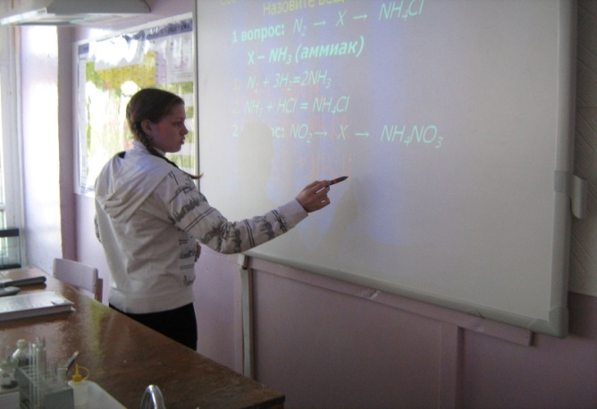
Что такое творчество?
Творчество – высшая форма человеческой активности и самостоятельности.

Slide 4
ТВОРЧЕСКИЕ СПОСОБНОСТИ
это способности понять необходимость и возможность создания нового, сформировать проблему, мобилизовать необходимые знания для выдвижения гипотезы,
это способности теоретически и практически подтвердить гипотезу (или отказаться от нее), искать и найти решение проблемы и в результате создать новый оригинальный продукт (научное открытие, изобретение, решение задачи и т. д.).

Slide 5
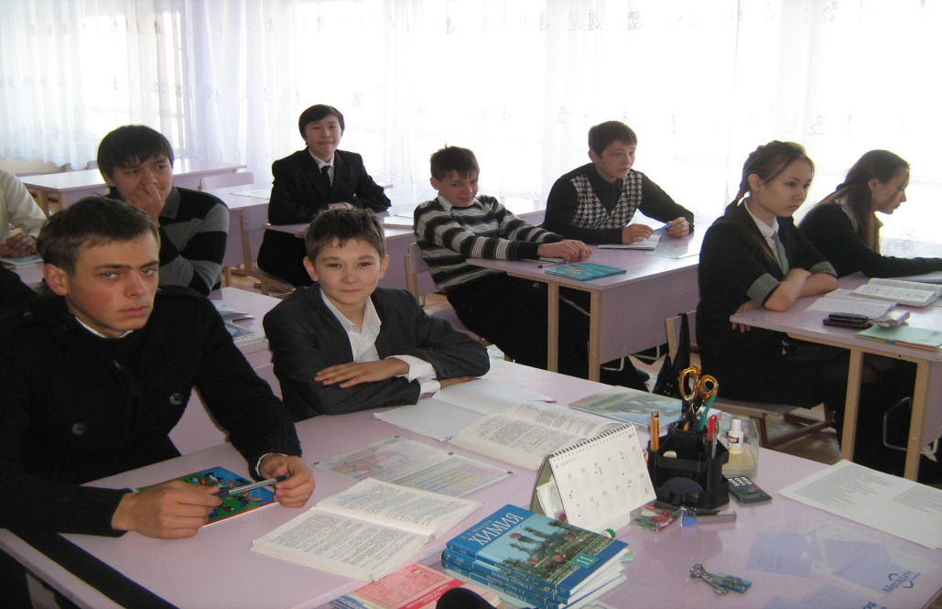
Формы проведения занятий, развивающие творческие способности учащихся:
- урок -исследование
- урок-диспут;
- урок-конференция;
- урок-презентация.

Slide 6
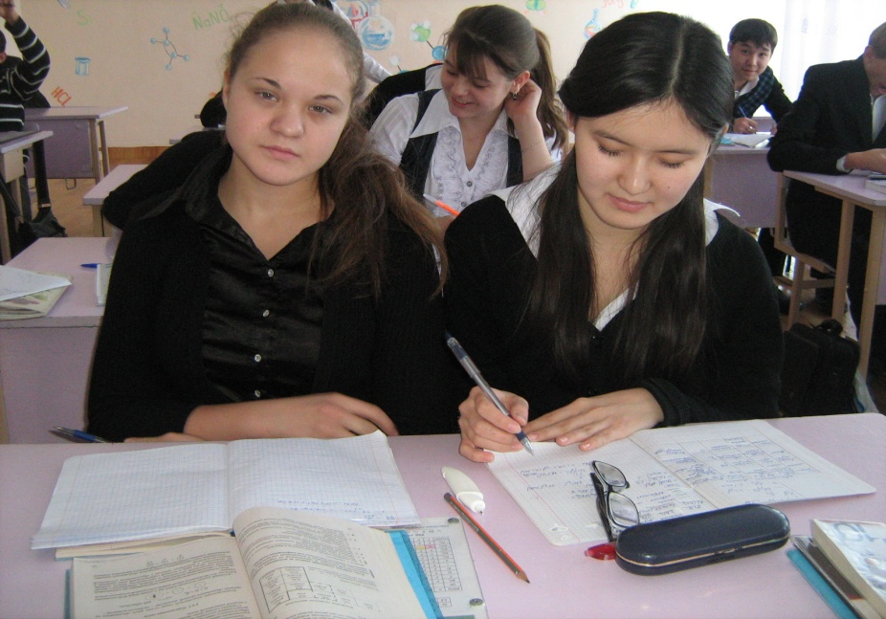
Приемы развития творческого мышления
игры
составление и разгадывание кроссвордов и ребусов;
решение творческих задач в условиях ограничений;
презентации

Slide 7
Задания на развитие внимания учащихся
На пропуски элементов
А. Вставьте пропущенные формулы веществ в уравнения реакций. Где возможно, укажите окислитель и восстановитель.
1) 2HNO ₃ + . . . = Cu(NO₃ )₂ + H₂O
2) Cu + 4HNO _{3 (конц)} = ₂ Cu(NO₃ )₂ +2 NO₂ + . . .
3) * 4HNO ₃ (р-р) + 3Ag = 3Ag NO₃ +. . . + 2H₂O

Slide 8
Задания на развитие внимания учащихся
На лишние данные.
А. Задание «Исключите лишнее»
а) углевод, алмаз, карбид, графит, карбин;
б) известняк, мел, мрамор, малахит;
в) кристаллическая сода, мрамор, поташ, каустик;
г) известковое молоко, пушонка, гашеная известь, известняк, известняковая вода;

Slide 9
Задания на развитие мышления учащихся
А. Задания на выполнение мыслительных операций
Задание на соответствие.
Подберите к цифре названия вещества соответствующуюбукву формулы.
Угольная кислота А HgO
Оксид ртути (II) Б Mn₂O₇
Гидроксид цинка В Ba(OH)₂
Азотная кислота Г H₂CO₃
Оксид марганца(VII) Д Zn(OH)₂
Фтороводородная кислота Е HF
Оксид фосфора (V) Ж P₂O₅
Гидроксид бария З HNO₃

Slide 10
Задания на развитие памяти и речевых навыков учащихся
Дайте характеристику фосфора по его положению в Периодической системе Д.И.Менделеева.
Фосфор ( порядковый номер)_____- это элемент ______ периода, ____подгрупп ________группы Периодической системы.
Число протонов в атоме фосфора _____, электронов ______, нейтронов _____, заряд ядра ______, схема строения электронной оболочки ______. Атомы фосфора могут проявлять как окислительные свойства получая в результате степень окисления---, так и восстановительные свойства , получая при этом степени окисления________ и _____ По сравнению с другими соседними элементами фосфор более сильный окислитель, чем_____________ и __________________, но менее сильный , чем________________ и _____________.
Фосфор образует несколько простых веществ, т.е. для него характерно явление _________________________. Фосфор образует высший оксид, с формулой ____________________. По свойствам – это _______________________ оксид.
Оксид фосфора взаимодействует с :
а) водой ( уравнение реакции:_________________________________________) ;
б) основными оксидами (уравнение реакции: ______________________);
в) щелочами( уравнение реакции_____________________________________).
Фосфор образует летучее водородное соединение с формулой______. Схема образования химической связи в молекуле этого соединения:
___________________________________________________________________________

Slide 11
Задание на развитие творческого мышления.
А. Предложите способ очистки поваренной соли от содержащейся в ней принеси хлорида аммония. Составьте уравнения реакции.
Б. Предложите способ разделения газообразной смеси, состоящей из кислорода и аммиака, используя знания о химических свойствах этих веществ. Составьте уравнения реакций.

Slide 12
Задания на развитие творческого мышления
- Логогриф
- Шарада
- Метаграмма
- Анаграмма

Slide 13
Творческие работы учащихся
Учебный год | Творческая работа | Фамилия участника | Защита
2009-2010 уч.год | 1.Жиры 2.Мыло | Синицина Ю. 11 класс Мошкина А. 11 класс | Неделя химии
2010-2011 уч.год | 1.Природные источники углеводородов 2.Драгоценные камни | Епифанов И. 11 класс Досмуратова А. Калымтаева Н. 10 класс | Школьная конференция Неделя химии
2011-2012 уч.год | М.В. Ломоносов | Пономарева Е. 8 класс | Неделя химии

Slide 14
Презентации учащихся

Slide 15
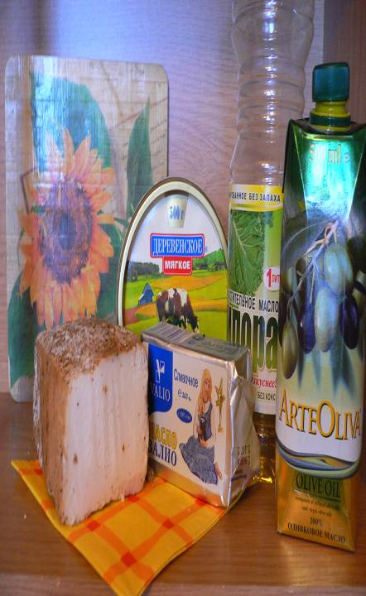
Органическая химия:
«Жиры»
Выполнила:
ученица 11 «а» класса.
Синицына Юлия

Slide 16
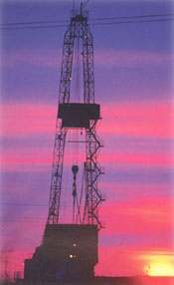
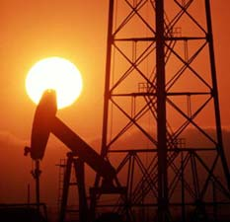
Природные источники углеводородов.
Выполнил Епифанов И. 11 класс

Slide 17
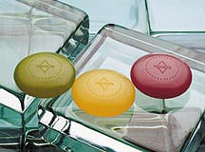
мыло
Выполнила Мошкина А. 11 класс

Slide 18
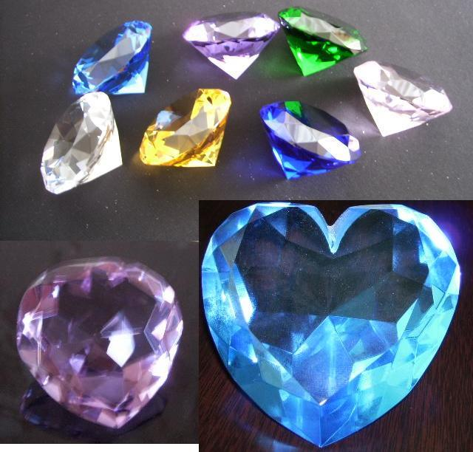
Драгоценные
камни

Slide 19
Учителя, работающие над развитием творческих способностей учащихся на уроках и во внеурочное время должны помнить: - Надо быть терпеливым. Не ждите «быстрых» результатов, они обязательно будут, но не торопите события. - Необходимо помнить о доброжелательности. Оценивание детских работ – дело очень деликатное. - Нужно всегда помнить о равноправии. Каждый ребенок имеет право на творческое самовыражение, поэтому нельзя делить детей на талантливых и «остальных». - И самое главное – творите сами. Как нет детей без воображения, так нет и педагога без творческих порывов

